Slide 1

Podpora nových trendů přístupnosti v programech JAWS a MAGic
Radek PAVLÍČEK
GALOP sro.

Slide 2
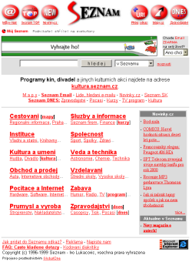
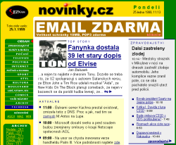


Slide 3

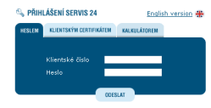
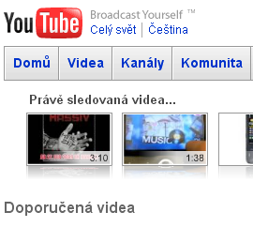
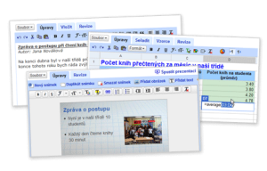


Slide 4
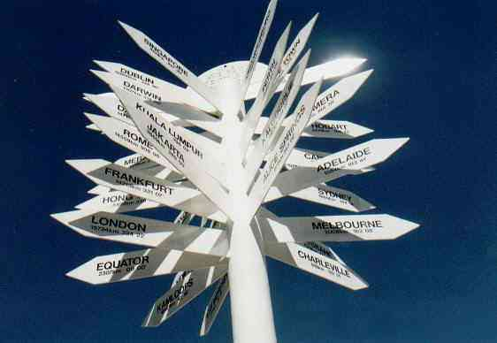
http://klokan.wz.cz/album3.html

Slide 5
ZÁHLAVÍ
VYHLEDÁVÁNÍ
NAVIGACE
HLAVNÍ OBSAH
DALŠÍ OBSAH
ZÁPATÍ

Slide 6
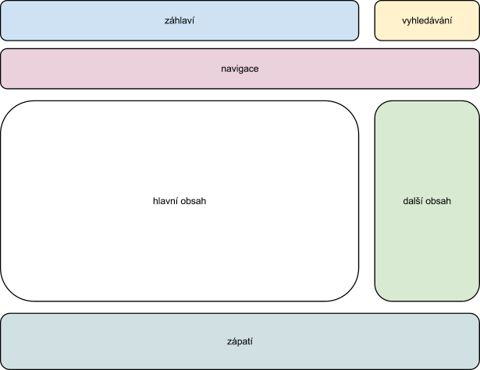

Slide 7
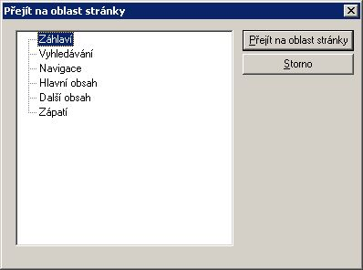

Slide 8
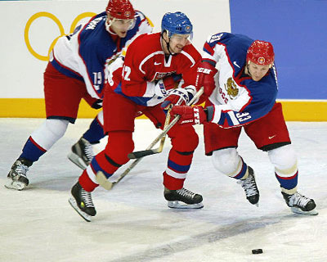

Slide 9
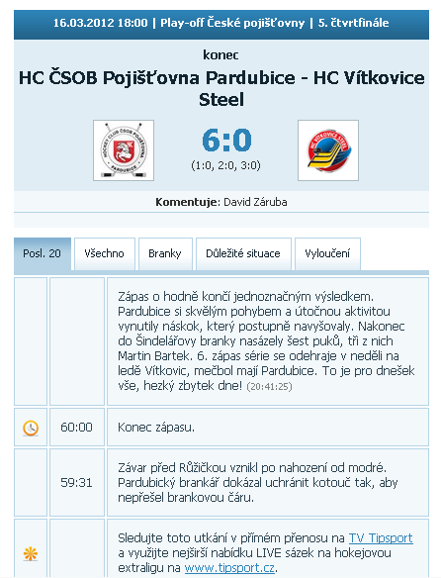
http://www.freedomscientific.com/Training/Surfs-Up/AriaLiveRegions.htm
http://www.freedomscientific.com/Training/Surfs-Up/AriaLiveRegionsAtomic.htm

Slide 10



Slide 11
Rada na závěr
Pokud si vybíráte asistivní technologii (screenreader, softwarovou lupu, atp.), vyberte si vždy takovou, která drží krok s dobou a umožní vám využívat aspoň některé novinky na webu i mimo něj.

Slide 12
Další informace
www.galop.cz
www.freedomscientific.com
www.blindfriendly.cz
www.poslepu.cz

Slide 13
Děkuji za pozornost
radek.pavlicek@galop.cz
@radlicek

